Slide 1
Разработка
проблемно-ориентированных кейсов в ходе практических занятий
Петрова Валерия Николаевна
доцент, кандидат психологических наук
Факультет психологии НИ ТГУ

Slide 2
Цели образовательного процесса в современном вузе:
Формирование субъектной позиции студента
Формирование у студента метакомпетенций современного специалиста, в том числе soft skills
Ориентация содержания образования на современный международный уровень науки и практики

Slide 3
Ограничения и потенциал преподавания в современном вузе
Нецелесообразность разработки «жестких» рабочих программ
Целесообразность включения студентов в создание «кейсов» для последующей работы на практических занятиях
Целесообразность использования элементов геймификации для формирования soft skills и субъектной позиции у студентов

Slide 4
Ограничения и потенциал преподавания в современном вузе
Лекции носят установочный и структурирующий характер
Активное использование Интернет-ресурсов в образовательном процессе
Совмещение аналитической работы с творческими заданиями и групповой работой

Slide 5
Изменения в содержании образовательной практики
Интерактивный характер лекций (обязательная обратная связь)
Интерактивный характер практических заданий: интервью либо потенциального клиента, либо специалиста профессионала, материал которого становится основой для разработки кейса

Slide 6
Изменения в содержании образовательной практики
Организация групповой работы для анализа изучаемого материала
Выполнение преподавателем роли эксперта.

Slide 7
Результат
Раздел рабочей программы «самостоятельная работа студента» наполняется конкретным содержанием, которое возможно оценить.
Итогом изучения дисциплины становится выполнение творческой работы, предполагающей соотнесение мировых трендов и содержания реальных социальных практик в регионе.

Slide 8
Результат
Общение с потенциальными клиентами и специалистами – профессионалами позволяет осознать границы будущей профессиональной деятельности, её потенциальную междисциплинарность, скорректировать будущую профессиональную траекторию.
Итоговая аттестация проводится в форме коллоквиума, т.е. продолжается формирование метакомпетенций в процессе групповой работы.

Slide 9
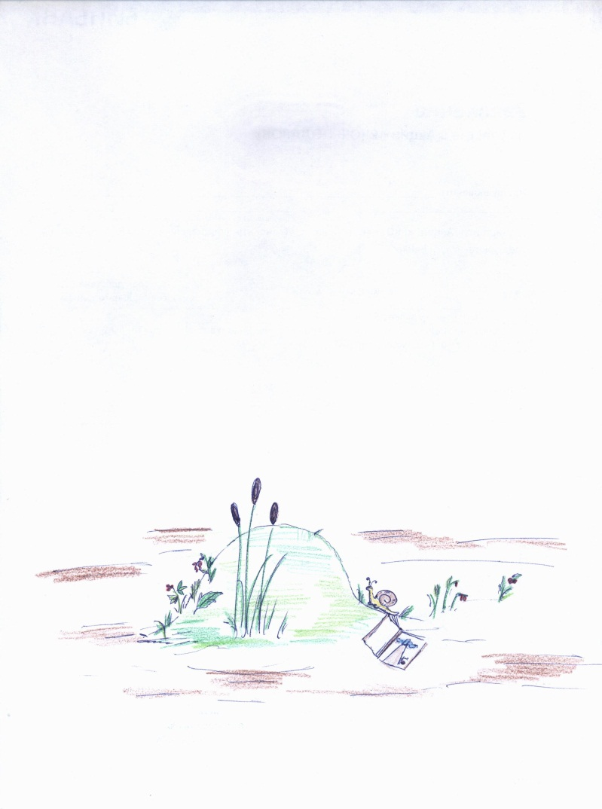
Приложение. Образцы выполнения творческих заданий
Курс «Профессиональная
и жизненная перспектива»

Slide 10
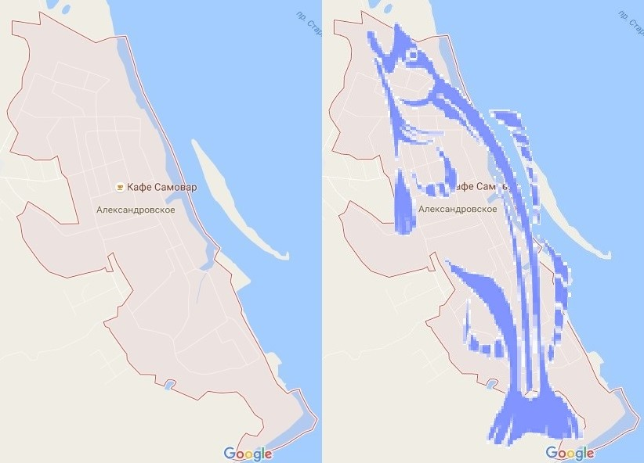
Приложение. Образцы выполнения творческих заданий.
Село АЛЕКСАНДРОВСКОЕ –
«Речная рыба,
плывущая
на север»
Курс «Психология
городской среды»

Slide 11
Результаты внедрения отражены:
Петрова В. Н. Возможности применения технологии проблемно-ориентированного обучения (PBL) в практике высшего образования (на примере ТГУ) // СПЖ. 2017. № 65. C. 112–124. DOI: 10.17223/17267080/65/9

Slide 12
ПЕТРОВА ВАЛЕРИЯ НИКОЛАЕВНА
VALERPSY@YAHOO.COM
БЛАГОДАРЮ ЗА ВНИМАНИЕ!

